Slide 1
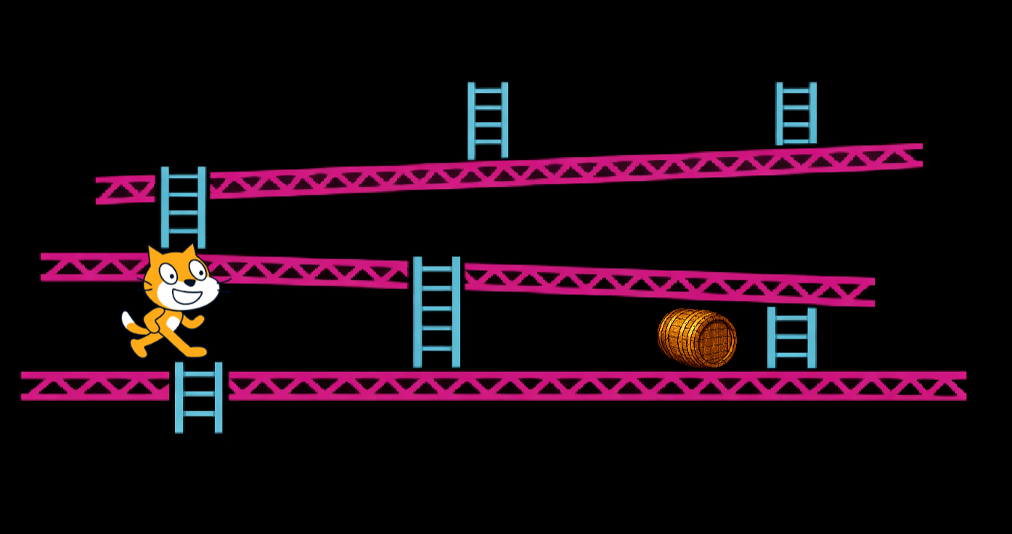
หัวข้อ 2: เชื่อมต่อ GOGO BOARD กับ SCRATCH
เป้าหมายวันนี้
ใช้เซ็นเซอร์ของเราควบคุมเกม Scratch
▸ ในกิจกรรมที่ 2 เราควบคุมเกมสำเร็จรูป
▸ วันนี้เราสร้างฝั่งเกมเองด้วย
กิจกรรม 3.2
เวลา: 45 นาที
อุปกรณ์: GoGo Board เซ็นเซอร์ปุ่ม สาย USB คอมพิวเตอร์
เทมเพลต: d.gogoboard.org/ch3-jump-game

Slide 2
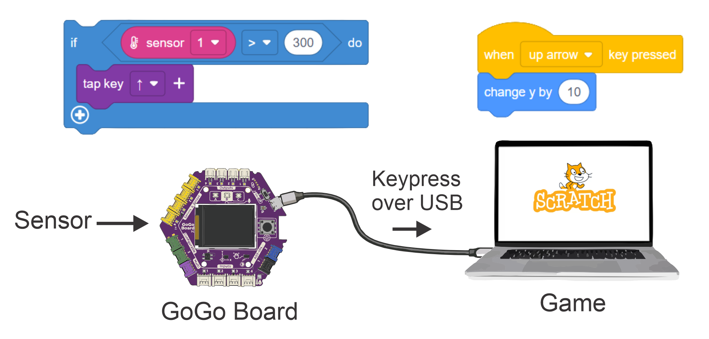
สองระบบ หนึ่งเกม
เซ็นเซอร์ → ปุ่ม → เหตุการณ์ → การกระทำ
▸ GoGo Board: เซ็นเซอร์ตรวจจับ → ส่งปุ่มที่กด
▸ Scratch: when _ key pressed รับปุ่มแล้วสั่งงานเกม
▸ เราเขียนโปรแกรมทั้งสองฝั่ง
กิจกรรม 3.2 — หัวข้อ 2: เชื่อมต่อ GoGo Board กับ Scratch
2

Slide 3
เตรียมการ (10 นาที)
เชื่อมต่อ GoGo Board ผ่าน USB
1
เปิด code.gogoboard.org ในแท็บแรก
2
ต่อเซ็นเซอร์ปุ่มเข้ากับพอร์ตอินพุต ตรวจสอบว่าค่าเปลี่ยนเมื่อกด
3
เปิด scratch.mit.edu ในแท็บที่สอง
4
กิจกรรม 3.2 — หัวข้อ 2: เชื่อมต่อ GoGo Board กับ Scratch
3
Notes:
โปรแกรมสองตัวทำงานพร้อมกัน จึงต้องใช้สองแท็บ ดูค่าเซ็นเซอร์ได้บนจอ LCD หรือบน code.gogoboard.org

Slide 4
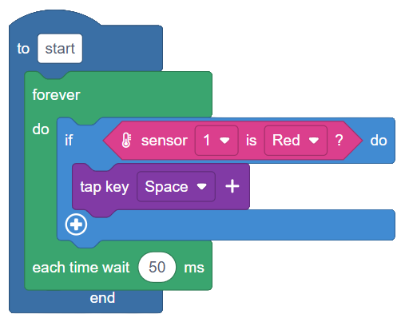
เขียนโปรแกรมสำหรับ GoGo Board (10 นาที)
สร้าง: If กดปุ่ม then ส่งปุ่ม Space
1
Download และ Run
2
ทดสอบในโปรแกรมแก้ไขข้อความ กดเซ็นเซอร์แล้วมี space พิมพ์ออกมาหรือไม่
3
กิจกรรม 3.2 — หัวข้อ 2: เชื่อมต่อ GoGo Board กับ Scratch
4
Notes:
โปรแกรมแบบเดียวกับกิจกรรมที่ 2 การทดสอบในโปรแกรมแก้ไขข้อความก่อน ช่วยแยกปัญหาฝั่ง GoGo Board ออกจากฝั่ง Scratch

Slide 5
เขียนโปรแกรมสำหรับ Scratch (15 นาที)
เปิดเกมกระโดด: d.gogoboard.org/ch3-jump-game แล้วคลิก "See Inside"
1
คลิกที่ sprite แมว (อย่ากดเลือกถัง)
2
สร้าง: when space key pressed → change y by 50 → wait 0.5 → change y by -50
3
ทดสอบด้วยแป้นพิมพ์ แมวกระโดดหรือไม่
4
กดธงเขียวเริ่มเกม แล้วใช้เซ็นเซอร์กระโดดข้ามถัง
✎ สมุดกิจกรรม — บันทึกผลการทดสอบในกิจกรรม 3.2
กิจกรรม 3.2 — หัวข้อ 2: เชื่อมต่อ GoGo Board กับ Scratch
5

Slide 6
ถ้ายังไม่ทำงาน
ทดสอบตามลำดับ ลำดับจะบอกว่าฝั่งไหนพัง
▸ ปุ่มทำงานในโปรแกรมแก้ไขข้อความ? → ฝั่ง GoGo Board ปกติดี
▸ กดแป้นพิมพ์แล้วแมวกระโดด? → ฝั่ง Scratch ปกติดี
▸ ทั้งสองฝั่งปกติดีแต่เซ็นเซอร์ไม่ทำงาน? → คลิกหน้าต่าง Scratch เพราะปุ่มจะไปเข้าหน้าต่างที่กำลังเปิดใช้งานอยู่
กิจกรรม 3.2 — หัวข้อ 2: เชื่อมต่อ GoGo Board กับ Scratch
6
Notes:
โฟกัสของหน้าต่างคือปัญหาอันดับหนึ่งของทั้งบทนี้ ย้ำจนนักเรียนจำได้

Slide 7
ประเด็นสำคัญ
หนึ่งเกม สองโปรแกรม
▸ GoGo Board แปลโลกกายภาพให้เป็นปุ่ม
▸ Scratch แปลปุ่มให้เป็นการกระทำในเกม
▸ แต่ละโปรแกรมเรียบง่าย พลังอยู่ที่การเชื่อมต่อกัน
กิจกรรม 3.2 — หัวข้อ 2: เชื่อมต่อ GoGo Board กับ Scratch
7

Slide 8
มาสะท้อนคิดกัน
✎ สมุดกิจกรรม — ตอบคำถามสะท้อนคิด 2 ข้อในกิจกรรม 3.2
1. อธิบายขั้นตอนการทำงานตั้งแต่กดเซ็นเซอร์จนถึงแมวกระโดด
2. ทำไมเราจึงต้องเขียนโปรแกรมทั้งบน GoGo Board และใน Scratch
กิจกรรม 3.2 — หัวข้อ 2: เชื่อมต่อ GoGo Board กับ Scratch
8

